Slide 1
Le fantastique-essai de définition
Printemps 2020 – Cours 2

Slide 2
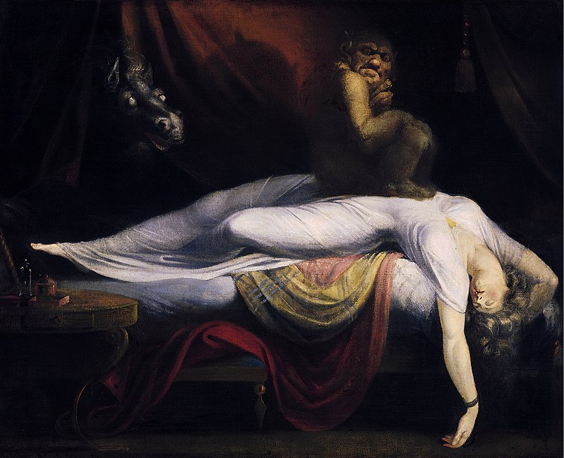
Le Cauchemar, Johann Heinrich Füssli.
1781

Slide 3
"Le conte fantastique se définit en France comme un genre autonome aux environs de 1830, sous l'influence d'Hoffmann. Quel rôle ont joué les jeunes critiques du Globe (Jean-Jacques Ampère, Duvergier de Hauranne, Sainte Beuve) dans la mise en lumière de ce phénomène littéraire ? Différence entre le fantastique et le merveilleux traditionnel : le fantastique se caractérise par une intrusion brutale du mystère dans le cadre de la vie réelle ; il est généralement lié aux états morbides de la conscience qui, dans les phénomènes de cauchemar ou de délire, projette devant elle des images de ses angoisses ou de ses terreurs."
Pierre-Georges Castex, Le Conte fantastique en France : de Nodier à Maupassant, José Corti, 1960.

Slide 4
« Le plus curieux est que tout semble avoir été lancé par une définition, proposée pourtant dans les formes ; il s’agit de celle que Walter Scott avait formulée à propos des œuvres d’Hoffmann et que Loève-Veimars, le traducteur de l’écrivain allemand, a placée, comme une recommandation, en tête de son édition.
L’autorité de Walter Scott a suffi pour imposer le mot. Hoffmann n’a jamais intitulé Contes fantastiques la moindre de ses publications. Tant pis pour lui ; le mot, désormais, au moins en France, le poursuivra. Et le genre fantastique existera, sous son patronage. »
  Jean-Louis Backès, LE MOT « FANTASTIQUE », Société française de littérature générale et comparée, en ligne, U.R.L: http://sflgc.org/bibliotheque/backes-jean-louis-le-mot-fantastique/.

Slide 5
« Essentielle dans la pensée de Castex, de Caillois, de Todorov, la notion de rupture, que devrait impliquer le mot « fantastique », est loin de rendre compte de tous les textes ainsi qualifiés. En revanche, celle de combinaison, que nous avons vu apparaître chez Marmontel ou Scott, peut rendre bien des services. »
  Jean-Louis Backès, LE MOT « FANTASTIQUE », Société française de littérature générale et comparée, en ligne, U.R.L: http://sflgc.org/bibliotheque/backes-jean-louis-le-mot-fantastique/.

Slide 6
« Dans le domaine littéraire de langue anglaise, le concept de fantasy est utilisé pour toute la littérature fantastique, les œuvres littéraires utilisant intentionnellement tout ce qui est « impossible ». Chez nous, il indique plutôt la Sword and sorcery ou la High Fantasy épique, c’est-à-dire seulement des histoires se déroulant dans des mondes imaginaires ou dans notre passé et non pas des histoires fantastiques contemporaines ou le réalisme magique. Un phénomène surnaturel inexplicable, ou une manifestation directe de la magie, est une composante essentielle de la fantaisie - la fantaisie diffère de la science-fiction par « l’irrationalité » de ses accessoires. »
Ivan Adamovič, “O pojmu fantasy”, Ikarie, 1990, numéro 2, p.48 -49
  „V anglické jazykové oblasti je pojem fantasy používán pro veškerou fantastickou literaturu, tedy literární díla záměrně využívající čehokoli ‚nemožného‘. U nás se vžil spíše jako označení pro sword and sorcery a epickou high fantasy, tedy pouze pro příběhy odehrávající se v imaginárních světech nebo v naší minulosti a nikoliv pro fantastické příběhy ze současnosti nebo pro magický realismus. Podstatnou složkou fantasy je nevysvětlitelný, nadpřirozený úkaz nebo přímo projev magie – touto ‚iracionalitou‘ rekvizit se fantasy liší od science fiction.”

Slide 7
La littérature fantastique est, dans sa conception la plus large, l’ensemble de la littérature dont la vision du monde n'est pas compatible avec le monde naturel de l'expérience quotidienne, dans une conception plus étroite, toute la littérature fantastique ne fait pas partie des catégories de la fantasy et de la science-fiction. Toutes les histoires énigmatiques et occultes, d'horreur surnaturelle, le réalisme magique sont des exemples typiques de la littérature fantastique dans son sens le plus étroit ou encore une histoire dans laquelle se trouve un élément surnaturel (magie, spiritisme, etc.). Cela inclut toute la littérature d’horreur dans laquelle l’épouvante a une origine surnaturelle. Dans un sens plus large, elle inclut toutes les œuvres de science-fiction et elle fait référence à toute la littérature dont le scénario dévie du cadre de notre réalité connue.
Ivan Adamovič, Slovník české literární fantastiky a science fiction 1, Praha, R3, 1995, p. 6
  „ Fantastická literatura je v širším pojetí veškerá literatura, jejíž zobrazený svět není kompatibilní s přirozeným světem každodenní zkušenosti, v užším pojetí veškerá fantastická literatura nepatřící do kategorie fantasy a science fiction. Typickým příkladem fantastické literatury v užším pojetí jsou všechny mystické a okultní příběhy, nadpřirozený horor, magický realismus aj Fantastická literatura v užším slova smyslu je příběhem, kde je přítomen prvek nadpřirozena (magie, spiritismu apod.). Patří sem jakýkoliv horor, v němž má hrůza nadpřirozený původ. V širším slova smyslu zahrnuje i veškerá science-fiction díla a označuje veškerou literaturu, jejíž děj vybočuje z rámce nám známé reality.”

